Slide 1

Aqua Pronto
CAPSTONE
Eliecer Reyes
Alberto Fernández
Rodrigo Concha
Maipú, 22 Diciembre 2024

Slide 2
CONTENIDO
01
05
Equipo de trabajo
Etapas de implementación y QA
02
06
Problemática
Topología y Demo
Aplicativo Aqua Pronto
03
Objetivos del proyecto
07
04
Conclusión
Metodología del proyecto

Slide 3
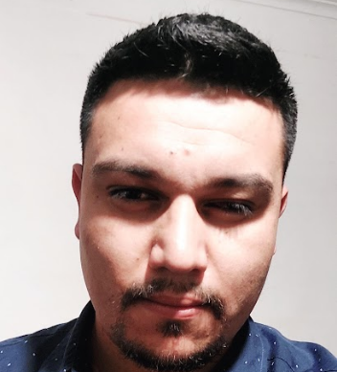


Equipo
Project Manager
Rodrigo Concha
Quality Assurance
Eliecer Reyes
Developer Alberto Fernández

Slide 4
Asignación de Roles
Project Manager (Rodrigo Concha)
Funciones:
Planificación y gestión del proyecto.
Coordinación de equipos.
Gestión de riesgos.
Seguimiento y reporte.
Garantizar la calidad del producto.
Developer (Alberto Fernández)
Funciones:
Desarrollo de la aplicación.
Integración de plataformas
Optimización del código.
Corrección de errores.
Colaboración técnica.
Quality Assurance (Eliecer Reyes)
Funciones:
Revisión de requerimientos
Diseño de casos de prueba
Ejecución de pruebas.
Automatización de pruebas.
Documentación de resultados.

Slide 5
Problemática
E INICIATIVAS

Slide 6

Descripción de la problemática
Asignación Manual de Pedidos
La asignación de pedidos se realiza manualmente, sin un sistema de administración eficiente de los recursos.
1
Comunicación Telefónica entre Gerente y Repartidores
La coordinación de pedidos y la ubicación de los repartidores se basa en comunicación telefónica.
2
Visualización de la Ubicación de Repartidores
Falta de visibilidad en tiempo real de la ubicación de los repartidores.
3
Comunicación de Tiempos de Entrega
Los tiempos de entrega se comunican manualmente.
4
Atención al cliente (Back office)
Falta de un sistema digitalizado de gestión de pedidos, ya sea para ingresar, anular, o modificar ventas
5

Slide 7
Origen de la problemática
El proyecto surge de la necesidad de simplificar y optimizar el proceso de compra y entrega de bidones de agua potable para clientes que buscan comodidad, rapidez y confiabilidad. Actualmente, muchas personas enfrentan inconvenientes al realizar pedidos, como falta de opciones digitales, demoras en las entregas o poca transparencia en la disponibilidad del producto. Esta problemática se acentúa en áreas urbanas, donde el ritmo de vida acelerado demanda soluciones tecnológicas eficientes.
Por ello, se plantea el desarrollo de una aplicación móvil que permita gestionar pedidos de manera intuitiva, diferenciándose de la competencia al ofrecer un servicio más completo, confiable y personalizado.

Slide 8


Solución Propuesta
Gestión de Stock en el Camión
Asignación Manual de Pedidos
05
05
Back-office
01
04
Comunicación Telefónica entre Gerente y Repartidores
01
02
02
03
Comunicación de Tiempos de Entrega
03
04
Cliente consumidor
Visualización de la Ubicación de Repartidores
Dueño

Slide 9
Objetivos del Proyecto

Slide 10
Objetivos Generales del Proyecto
Objetivos Específicos del Proyecto
Implementar un sistema digital eficiente para la gestión de pedidos y monitoreo en tiempo real del proceso de distribución de agua purificada, optimizando las operaciones del back-office de la empresa y mejorar la experiencia de usuario al momento de realizar su compra.
Digitalizar la gestión de pedidos: Diseñar y desarrollar un módulo para registrar, consultar, y actualizar pedidos de manera eficiente.
Integrar monitoreo en tiempo real: Implementar funcionalidades que permitan visualizar la ubicación de los camiones repartidores y los destinos de entrega.
Mejorar la experiencia del usuario APP: Facilitar el acceso a datos clave mediante una interfaz intuitiva y accesible desde cualquier dispositivo.
Optimizar la asignación de recursos: Reducir errores y tiempos de respuesta mediante la digitalización de procesos manuales.
Reducir errores humanos: Minimizar inconsistencias en los datos y mejorar la trazabilidad de los procesos mediante automatizaciones.

Slide 11
Metodología
del Proyecto

Slide 12
Metodología del Proyecto
METODOLOGÍA
TRADICIONAL
Requisitos
Diseño
Desarrollo
Pruebas
Implementación

Slide 13
Etapas de implementación y QA

Slide 14
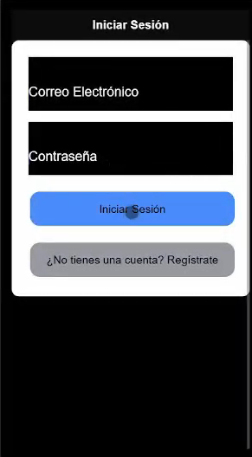
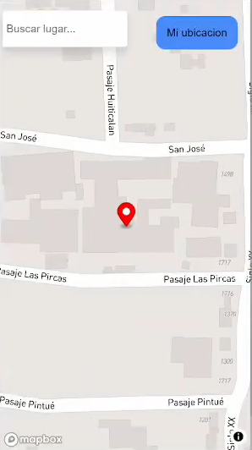
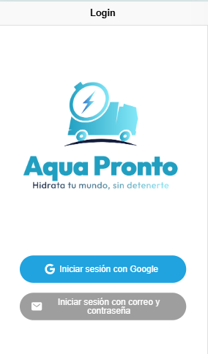
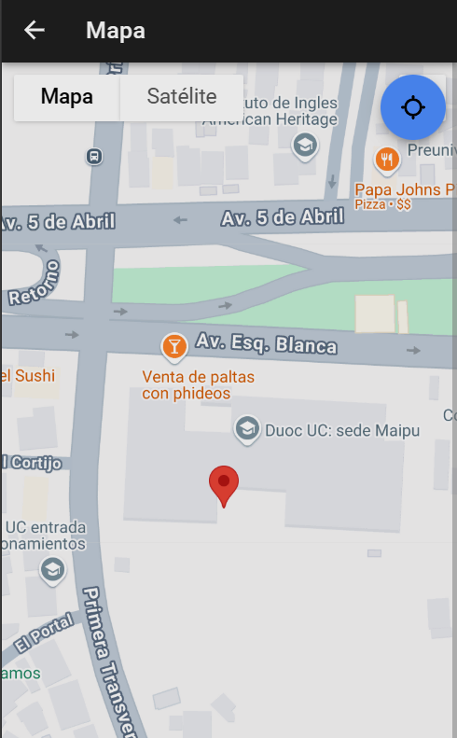
Etapas de implementación
ETAPA 1
ETAPA 2

Slide 15
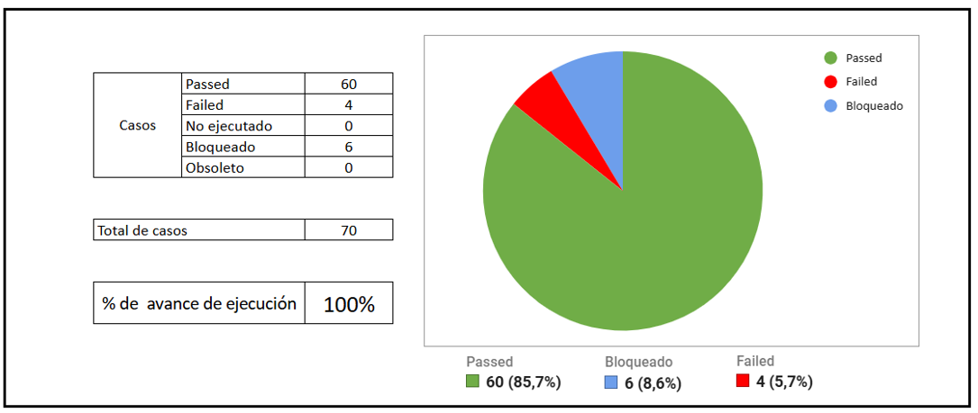
Reporte de ejecución de plan de pruebas

Slide 16
Topología y Demo
Aplicativo Aqua Pronto

Slide 17
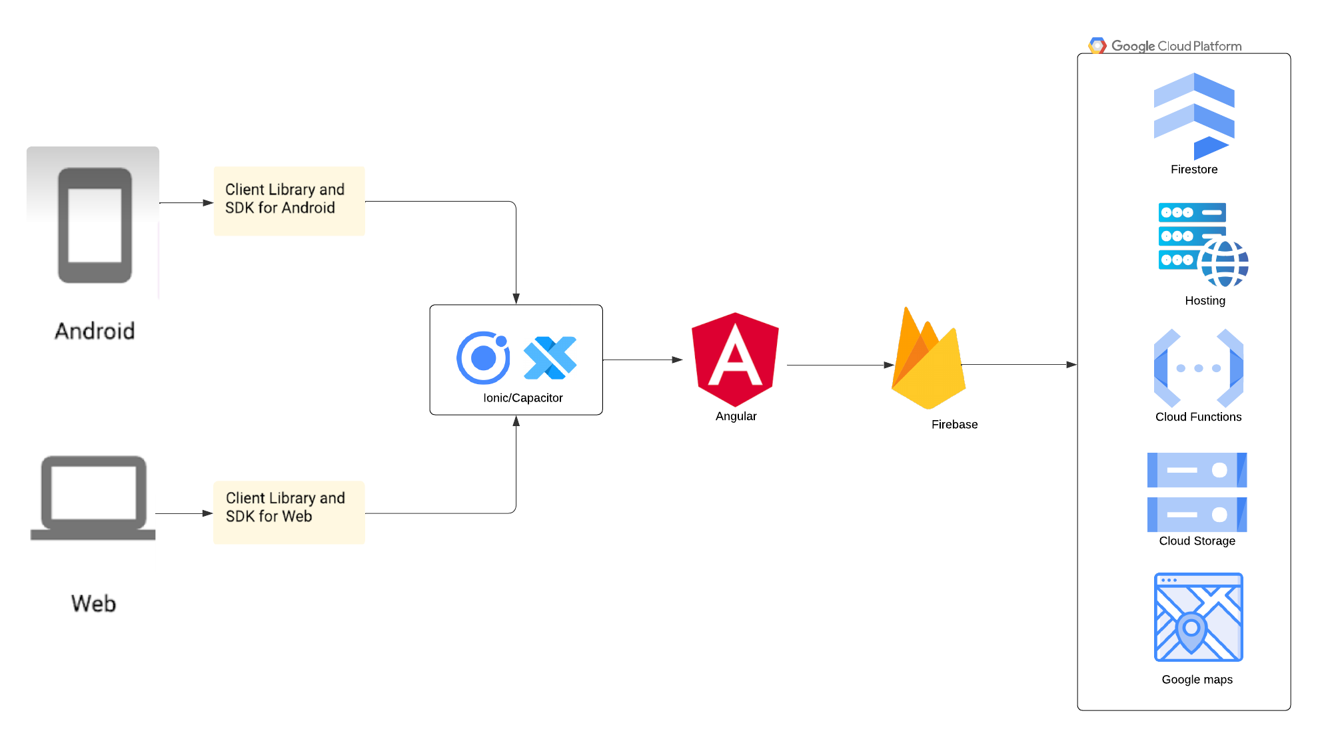
Topología del proyecto

Slide 18
Factibilidad técnica
La combinación de Ionic/Capacitor, Angular, Google Maps y los servicios de Firebase es técnicamente factible y altamente eficiente para el desarrollo de una plataforma moderna y escalable. Esta stack tecnológica ofrece:
Desarrollo Rápido: Gracias a herramientas,plugins y frameworks maduros.
Experiencia de Usuario Consistente: Interfaces nativas en diferentes plataformas, la combinación de Angular e Ionic permite optimizar la carga y renderizado de componentes
Escalabilidad y Seguridad: Firebase maneja la infraestructura y proporciona herramientas para asegurar y escalar la aplicación.
Comunidad : Amplia documentación y comunidades activas para resolver dudas y compartir mejores prácticas.

Slide 19
Demo

Slide 20
Conclusión del proyecto

Slide 21
Conclusión del proyecto
La participación en este proyecto nos permitió enfrentar desafíos significativos y desarrollar soluciones innovadoras en el ámbito tecnológico. Contribuir al diseño y desarrollo de una aplicación funcional, orientada a satisfacer una necesidad real de los usuarios, no solo fue una experiencia enriquecedora, sino también un logro que fortalece nuestras habilidades técnicas y de trabajo en equipo.
Este proyecto nos deja una gran lección sobre la importancia de la planificación, la adaptabilidad y la atención al detalle para alcanzar resultados de calidad. Además, confirmó nuestro interés por seguir trabajando en soluciones tecnológicas que tengan un impacto tangible en la vida de las personas.

